Slide 1

操作系统
主讲：龙法宁
Email：longfaning@163.com

Slide 2

第3章 进程的管理
为了描述程序在并发执行时对系统资源的共享，我们需要一个描述程序执行时动态特征的概念，这就是进程。在本章中，我们将讨论进程概念、进程控制和进程间关系。

Slide 3

本章内容:
进程的基本概念
进程控制
进程同步
经典进程的同步问题
管程机制
进程通信
线程

Slide 4
3.1 进程的基本概念
程序顺序执行及其特征
前驱图
程序并发执行及其特征
程序的特征与状态
进程控制块

Slide 5
3.1.1 程序顺序执行及其特征
1 程序的顺序执行
程序：源代码程序、目标程序、可执行程序
程序执行：编辑、编译、链接、执行
程序的结构：顺序结构、分支结构、循环结构
例如：
s1:a:=x+y;
s2:b:=a-5;
s3:c:=b+1;
程序按固定的流程执行下去：
S1
S2
S3

Slide 6
3.1.1 程序顺序执行及其特征
2 程序顺序执行的特征：
(1) 顺序性
程序顺序执行时，其执行过程可看作一系列严格按程序规定的状态转移过程。
(2) 封闭性
程序执行得到的最终结果由给定的初始条件决定，不受外界因素的影响。
(3) 可再现性
只要输入的初始条件相同，则无论何时重复执行该程序都会得到相同的结果。

Slide 7
3.1.2 前驱图
一个程序的执行过程的先后次序可以用前趋图表示！
前驱图是一个有向无循环图.
图中每个结点可用于表示一条语句、一个程序段或进程；
结点间的有向边则表示在两结点之间存在的偏序或前趋关系 “→”, 如果Pi→Pj,称Pi是Pj的前趋，而Pi是Pj的直接后继.
I1
C1
P1
I2
C2
P2

Slide 8
2.1.2 前驱图
在前趋图中，没有前趋的结点称为初始站点(Initial Node)，没有后继的结点称为终止结点(Final Node)。
每个结点还具有一个重量(Weight)，它可用该结点所含的程序量或结点的执行时间来计量。
5
2
1
6
4
3

Slide 9
3.1.3 程序并发执行及其特征
1.程序的并发执行
三个进行输入﹑计算﹑打印的程序并发执行：
I1
I2
I3
I4
C1
C2
C3
C4
P1
P2
P3
P4

Slide 10
2.1.3 程序并发执行及其特征
s1:a:=x+2;
s2:b:=y+4;
s3:c:=a+b;
s4:d:=c+b;
S1
S3
S4
S2

Slide 11
2.1.3 程序并发执行及其特征
求解：已知一个求值公式
(A×A＋3B)/(B+5A)
若A和B已经赋值，试画出该公式求解的前驱图

Slide 12

2. 程序并发执行时的特征
程序并发执行及其特征
(1) 独立性－可能产生间断性
每道程序都是逻辑上独立的，它们之间不存在逻辑上的制约关系。
(2) 随机性
在多道程序环境下，特别是在多用户环境下，程序和数据的输入与执行开始时间都是随机的。
(3) 资源共享－可能产生不可再现性
资源共享将导致对进程执行速度的制约。可能导致不可再现性。

Slide 13
2. 程序并发执行时引起问题
程序并发执行及其特征
什么是程序的并发执行？什么是程序的并行执行？
并发：宏观上是同时进行的，但在微观上仍是顺序执行的
并行：不管是宏观还是微观上都是同时执行的。

Slide 14
2. 程序并发执行时引起问题
程序并发执行及其特征
read (a) ；
read (b) ；
它们既可以同时执行，也可颠倒次序执行。对于这样的语句，同时执行不会改变顺序程序所具有的逻辑性质。因此，可以采用并发执行来充分利用系统资源以提高计算机的处理能力。
以上这种情况不会引起任何问题。

Slide 15
程序并发执行引起的问题
例:程序A和B和C，如果他们循环执行以下程序：A:N=N+1, B:Print(N)，C：N＝0
N的初始值为n （N为共享变量）
若执行顺序为: N:=N+1; print(N); N:=0; print(N); 则N值为n+1,n+1,0，0;
若执行顺序为: print(N); N:=N+1; N:=0; print(N);则N值为n,n+1,0，0;
若执行顺序为: print(N); N:=0; N:=N+1; print(N);为则N值为n,0,1，1;
可见并发执行时程序结果不可再现.

Slide 16
例：设有堆栈S，栈指针top，栈中存放内存中相应数据块地址（如图3.1(a)）设有两个程序段getaddr(top)和reladdr(blk)，其中getaddr(top)从给定的top所指栈中取出相应的内存数据块地址，而reladdr(blk)则将内存数据块地址blk放入堆栈S中。getaddr(top)和reladdr(blk)可分别描述为：
procedure getaddr(top)
begin
local r
r ←(top)
top ← top-1
return(r)
end
procedure reladdr(blk)

Slide 17
begin
top ← top+1
(top)← blk
end
显然，如果上例中的getaddr 和 reladdr程序段进行顺序执行，其执行结果具有封闭性和可再现性。但如果对这两个程序段采用并发执行，则在单CPU系统中，将有可能出现下述情况：

Slide 18
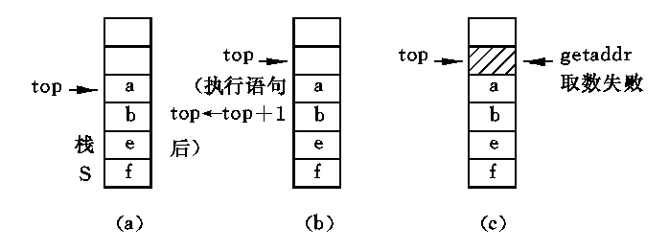
图3.1 堆栈的取数和存数过程

Slide 19
程序并发执行的条件
程序并发执行及其特征
程序并发执行，虽然能有效地提高资源利用率和系统的吞吐量，但必须采取某种措施，以便并发程序能保持其“可再现性”。

Slide 20
程序并发执行及其特征
定义符号：
R(Pi)＝{a1,a2…,am},用以表示程序A在执行期间所需参考的所有变量的集合，称为“读集“;
W(pi)＝{b1,b2…,bn},是程序pi在执行期间要改变的所有变量的集合，称为“写集”。
若两个程序P1和p2能满足下述条件，它们便能并发执行，且具有可再现性。该条件在1966年首先由Bernstein提出．又称为Bernstein条件：
R(p1)∩W(p2)∪R(p2)∩W(p1)∪W(p1)∩W(p2)={ }。

Slide 21
例:有四条语句:
S1: a: = x + y
S2: b: = z + 1
S3: c: = a – b
S4: w: = c + 1
S1:a: = x + y的读集为R(S1)={x,y},写集为W(S1)={a};
S2:b: = z + 1的读集为R(S2)={z},写集为W(S2)={b};
S3:c: = a – b的读集为R(S3)={a,b},写集为W(S3)={c};
S4:w: = c + 1的读集为R(S4)={c},写集为W(S4)={w};

Slide 22
可见:
R(S1)∩W(S2)∪R(S2)∩W(S1)∪W(S1)∩W(S2)={}, S1与S2可以并发;
R(S1)∩W(S4)∪R(S4)∩W(S1)∪W(S1)∩W(S4)={}, S1与S4可以并发;
R(S1)∩W(S3)∪R(S3)∩W(S1)∪W(S1)∩W(S3)≠{}, S1与S3不可并发;
R(S2)∩W(S3)∪R(S3)∩W(S2)∪W(S2)∩W(S3)≠{}, S2与S3不可并发;

Slide 23
进程的定义－－我们肯定看的一头雾水
进程的概念是60年代初期，首先在MIT 的 Multics系统和IBM 的 TSS/360系统中引用的。从那以来，人们对进程下过许多各式各样的定义。
(1) 进程是可以并行执行的计算部分（S.E.Madnick，J.T.Donovan）；
(2) 进程是一个独立的可以调度的活动（E.Cohen，D.Jofferson）；
(3) 进程是一抽象实体，当它执行某个任务时，将要分配和释放各种资源（P.Denning）；
(4) 行为的规则叫程序，程序在处理机上执行时的活动称为进程（E.W.Dijkstra）；
(5) 一个进程是一系列逐一执行的操作，而操作的确切含义则有赖于以何种详尽程度来描述进程（Brinch Hansen），等等。

Slide 24
进程概念的引入
为什么要提出进程这个概念？
根据时间片来编译运行程序
进程的简单理解－－描述功能完整的程序的在处理器上的执行过程
C语言编译器
程序A
程序B

Slide 25
进程的定义
1 进程的特征和定义
定义：可并发执行的程序在一个数据集合上的运行过程，是系统进行资源分配和调度的一个独立单位。
它对应虚拟处理机、虚拟存储器和虚拟外设等资源的分配和回收；
引入多进程，提高了对硬件资源的利用率，但又带来额外的空间和时间开销，增加了OS 的复杂性.

Slide 26
进程与程序的区别
程序是静态的，进程是动态的（例如读书）
程序是相对永久的，进程是暂时的
进程有它自己的数据结构-PCB
进程和程序并不一定是一一对应的

Slide 27
进程与程序的区别
简单例子
《操作系统课程》－－程序
教师－－CPU
学生学习过程－－进程
A和B班学习进度不一样，所以可以比喻为一个程序拥有2个进程

Slide 28
进程的特征与状态
进程的特征
动态性：进程是程序的执行过程,创建而产生﹑调度而执行﹑撤消而消亡；
独立性：各进程的地址空间相互独立，除非采用进程间通信手段；
并发性:进程可以并发执行,而程序却不能.
异步性：“虚拟”；
结构特征：进程实体由程序段、数据段和进程控制快组成,统称为“进程映像”。

Slide 29
作业和进程的关系
作业是用户需要计算机完成某项任务时要求计算机所作工作的集合。进程是已提交完毕程序的执行过程的描述，是资源分配的基本单位。区别与关系：
(1) 作业是用户向计算机提交任务的任务实体。在用户向计算机提交作业之后，系统将它放入外存中的作业等待队列中等待执行。而进程则是完成用户任务的执行实体，是向系统申请分配资源的基本单位。任一进程，只要它被创建，总有相应的部分存在于内存中。
(2) 一个作业可由多个进程组成。且必须至少由一个进程组成，但反过来不成立。
(3) 作业的概念主要用在批处理系统中。而进程的概念则用在几乎所有的多道系统中。

Slide 30
2 进程的两种状态
进程的特征与状态
进程在运行中可以简单分为未执行和执行状态。
一般未执行的进程都是保存在一个队列里面，当执行过程种需要暂停的时候，就把当前执行的进程放入队列的后面，这样处理存在什么样的问题？

Slide 31
2 进程的三种基本状态
进程的特征与状态
进程在运行中不断地改变其运行状态。
通常，一个运行进程必须具有以下三种基本状态:
(1) 就绪状态(Read) - 得到除处理机外所有资源；
(2)执行状态(Run) - 获得了处理机；
(3)阻塞状态(Block) - 因某事件暂停执行;即除了CPU还有其他资源没有得到满足；例如有的进程在运行，有的在进行输入输出操作。也叫等待状态
如果再加上”新(New)状态”,”终止(Terminated)状态”共有5种状态 。

Slide 32
进程的特征与状态
结束
新进程
运行
进程调度
IO请求或
其他事件
中断
就绪
等待的
事件完成
阻塞
进程的状态及其转换

Slide 33
进程的特征与状态
运行－>就绪
运行－>阻塞
就绪 －> 运行
阻塞 －>就绪

Slide 34
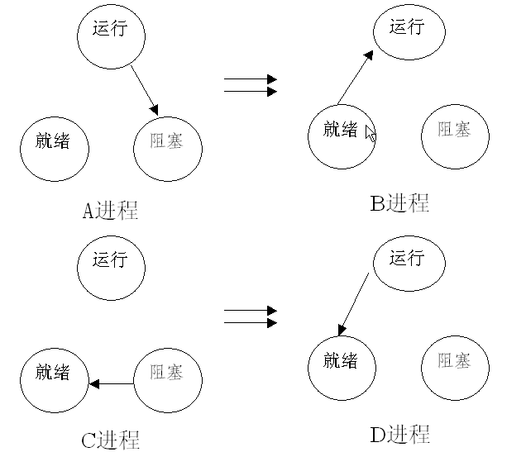
不同的进程的状态转换

Slide 35
进程的特征与状态
小问题
下列进程状态变化中，______变化是不可能产生的？
A 运行－>就绪 B 运行－>阻塞
C 阻塞 －> 运行 D 阻塞 －>就绪

Slide 36
进 程 概 念
问题：如果系统中有N个进程，
    运行进程最多几个，最少几个？
    就绪进程最多几个，最少几个？
    等待进程最多几个，最少几个？

Slide 37
进 程 概 念
解答：运行进程最多1个，最少0个；
就绪进程最多N-1个，最少0个；
等待进程最多N个，最少0个；
概念： (1)进程、进程的基本状态；
单CPU；进程切换瞬间；
系统进程、用户进程；
(2)死锁（不是“死机”）；

Slide 38
进 程 概 念（三）
问题：如果操作系统里面存在多个进程，进程状态一个转换发生，是否另一个转换一定发生？找出所有的可能。

Slide 39
进 程 概 念（三）
问题：如果操作系统里面存在多个进程，一个转换发生，是否另一个转换一定发生？找出所有的可能。
解答：
✶ 就绪—运行: 不一定（系统中仅一个进程）
转换条件：被调度程序选中
✴ 运行—就绪: 一定（讨论就绪队列的长度）
转换条件：时间片到时,或有更高优先级 的进程出现

Slide 40
进 程 概 念（三）
解答：
→ 运行—等待: 不一定（考虑死锁）
转换条件：等待某事件发生
✵ 等待—就绪: 不一定
转换条件：考虑就绪队列的长度

Slide 41
2.1.4 进程的特征与状态
3 进程的挂起状态
(1) 挂起状态的引入:
终端用户的需要:发现运行情况时终端用户希望程序停下来.
父进程的需要:父进程要协调各子进程之间关系.
操作系统的需要:挂起进程检查资源使用情况.
对换的需要:挂起对换的进程.
负荷调节的需要:挂起进程减轻负荷.

Slide 42
(2)引入挂起状态的转换图
进程的特征与状态
结束
进程调度
运行
IO请求或
其他事件
中断
创建
活动就绪
等待的
事件完成
活动阻塞
挂起
释放
释放
挂起
等待的
事件完成
静止就绪
静止阻塞
进程的状态及其转换

Slide 43
进程控制块
(PCB,process control block)
1.进程控制块的作用
为了描述和控制进程的运行，进程的静态描述由三部分组成：进程控制块PCB，有关程序段和该程序段对其进行操作的数据结构集,其中系统为每个进程定义了一个数据结构——进程控制块（PCB）,它是由OS维护的用来记录进程相关信息的唯一标志，当OS创建一个进程时，就为该进程创建了一个PCB。

Slide 44
进程控制块
(PCB,process control block)
1.进程控制块的作用
进程的程序部分描述进程所要完成的功能。而数据结构集是程序在执行时必不可少的工作区和操作对象。这两部分是进程完成所需功能的物质基础。由于进程的这两部分内容与控制进程的执行及完成进程功能直接有关，因而，在大部分多道操作系统中，这两部分内容放在外存中，直到该进程执行时再调入内存，由此看出，程序运行的时候，可能部分进程的数据是没有常驻内存的。

Slide 45
2.1.5进程控制块PCB
PCB的两个关键问题：
（1）进程控制块的系统开销
PCB的总数问题？考虑到进程可能会创建子进程的情况。
（2）进程控制块的内存驻留方式
PCB全部装入内存？还是部分装入？

Slide 46
进程控制块PCB
2.进程控制块中的信息 :
进程标识符信息(内-外标识符，标志父子进程);
处理机状态信息(通用寄存器﹑指令寄存器﹑程序状态字﹑用户栈指针);
进程调度信息(进程状态﹑ 进程优先级﹑进程调度所需的其它信息﹑事件----阻塞因);
进程控制信息(程序和数据地址﹑进程同步和进程通信机制﹑资源清单﹑链接指针).

Slide 47
进程控制块PCB
PCB数据量太大，包含信息太多，因此有的系统只把必须的一些信息（CPU控制信息，进程描述信息，控制信息）放置在内存，其他的信息放置在外存。

Slide 48
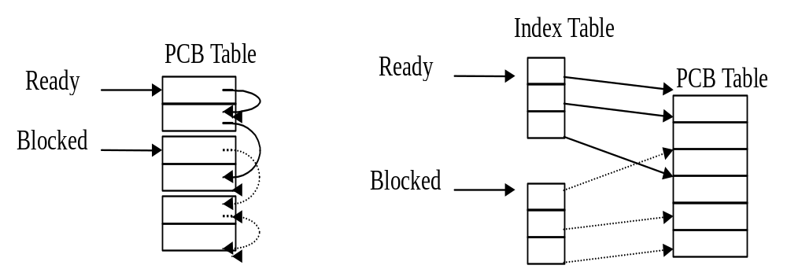
3.PCB的组织方式
进程控制块PCB
链接方式：各状态的进程形成不同的链表：
就绪链表、阻塞链表.（链接方式对进程的调度有没有什么缺点？）
索引方式：同一状态的进程归入一个index表（由index指向PCB），多个状态对应多个不同的index表,各状态的运行形成不同的索引表：就绪索引表、阻塞索引表.

Slide 49
进程上下文
进程上下文实际上是进程执行活动全过程的静态描述(CPU现场保护信息)
进程上下文由：程序地址空间内容(每次存储物理地址可能不同) 、硬件寄存器的内容 以及和该进程有关的核心数据结构组成
因此：进程 ＝ PCB + 程序（代码 + 数据）

Slide 50
进程上下文
例如，没有程序计数器PC和程序状态寄存器PS，CPU将无法知道下条待执行指令的地址和控制有关操作。从而，从CPU是活动的观点来静态地看一个进程时，必须把有关寄存器和栈区的内容也包括在其中。无论在何种系统中，进程上下文的各部分都必须按一定的规则有机地组合起来以便于执行。

Slide 51
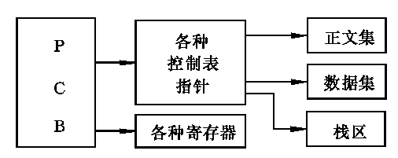
图3.2 进程上下文结构

Slide 52
2.2 进程控制
为了提供对PCB (和OS其它数据)的保护,通常将处理机的执行状态分为系统态和用户
态两种:系统态:又称作特权方式，内核方式，
管理方式,控制方式.用户态:通常用户程序运
行在用户态.有利于系统程序和用户程序的区分，但是牺牲了系统开销。为什么说牺牲了系统开销？

Slide 53
原语
由若干条指令构成，用于完成一定功能的一个过程，它是原子性的操作。不允许并发的。
定义在课本P48

Slide 54
操作系统内核
将一些与硬件紧密相关的模块:中断处理程序，各种常用设备的驱动程序，以及运行频率较高的模块都安排在紧靠硬件的软件层次中，并使它们常驻内存，以便提高OS的运行效率,并对它们加以特殊的保护。通常把这一部分称为OS的内核。

Slide 55
进程的创建和撤销，看课本图3.7
问题：进程创建方式有哪两种
进程的唤醒和阻塞
问题：进程撤销有哪3种情况

Slide 56

3.3 进程的互斥与同步
学习操作系统的方法（一些概念的出现的缘由）：
OS的研究过程遇到了什么问题？
为什么会发生这些问题？
怎么解决这些问题？
看几个小例子！

Slide 57
3.3 进程的互斥与同步
1。2个同学抢椅子
2.售票
3。统计车流量
4。存储管理

Slide 58
进程实现中需要考虑的问题
对于一些共享资源，人们可能认为只需把这些资源的使用过程按不同的时间排列调用就行了。但事实上这是不可能的。因为这要求该组并发进程中的每个进程事先知道其他并发进程与系统的动作，由用户程序执行开始的随机性可知，这是不可能的。

Slide 59
3.3 进程的同步与互斥
引入进程同步的主要任务:
使并发执行的诸进程之间能有效地共享资源和相互合作，从而使程序的执行具有可再现性。即保证诸进程互斥地访问临界资源。

Slide 60

3.3.1 进程同步的基本概念
1.两种形式的制约关系
(1)间接相互制约关系
多进程资源共享（互斥):
例如：打印机中打印进程A，B.
(2)直接相互制约关系:
表现为多进程执行顺序有先后关系。
buffer
生产者进程
消费者进程

Slide 61
3.3.1 进程同步的基本概念
2 临界资源
定义:
在某一时刻只能一个进程独占的资源.
例如:
硬件:打印机,绘图仪,扫描仪等.
软件: 数据变量﹑参数等。

Slide 62
3.3.1 进程同步的基本概念
生产者——消费者问题:
有n个缓冲区的缓冲池;
in指示下一个可投放消息的缓冲区,生产者进程生产并投放一个消息后in +1;
out指示下一个可获取消息缓冲区,消费者进程消费并取走一个消息后out +1;
循环缓冲池: in:=(in+1) mod n;
out:=(out+1) mod n;

Slide 63

3.3.1 进程同步的基本概念
共享下列变量:
var n, integer;
type item=…;
var buffer:array[0,1,…,n-1] of item;
in,out:0,1,…,n-1;
counter:0,1,…,n;
in,out初始化为1;
当两个进程单独执行时没有问题:

Slide 64
3.3.1 进程同步的基本概念
Producer:
Repeat
……
produce an item in nexto;
…….
while counter=n do no-op;
buffer[in]:=nextp;
in:=( in + 1 ) mod n;
counter:=counter+1;
Until false;

Slide 65
3.3.1 进程同步的基本概念
Consumer: Repeat while counter=0 do no-op; nextc:=buffer[out]; out:=(out+1) mod n; counter:=counter-1; consume the item in nextc; Until false；

Slide 66
3.3.1 进程同步的基本概念
当两个进程并发执行时可能按以下顺序发生:
register 1:=counter; register 2:=counter;
register 1:=register1+1; register 2:=register2-1;
counter:=register1; counter:=register2;
当counter=5 时上面执行后正确答案为5(生产一个,消费一个);

Slide 67
但是也可以按以下顺序发生:
(同样counter=5)
register 1:=counter; (register1=5)
register 1:=register1+1; (register1=6)
register 2:=counter; (register2=5)
register 2:=register2-1; (register2=4)
counter:=register1;(counter=6)
counter:=register2; (counter=4)
结果counter=4,与前面的结果不一致,程序并发执行的结果不可再现.原因是变量counter是一个临界资源,应互斥访问.

Slide 68
3.3.1 进程同步的基本概念
3临界区（Critical section）
每个进程中访问临界资源的代码段就是临界区 .
repeat
entry section; (进入区)
critical section; (临界区)
exit section;(退出区)
remainder section （剩余区）
until false

Slide 69
3.3.1 进程同步的基本概念
4 互斥机制应遵循的准则 P54
(1)空闲让进-
(2)忙则等待-每次只能一个进程进入
(3)有限等待-不能无限期的等待
(4)让权等待-处于等待状态的进程必须主动放弃资源的控制权

Slide 70
加锁法解决临界区资源共享问题
设临界区的类名为Ｓ。为了保证每一次临界区中只能有一个程序段被执行，又设锁定位 key［Ｓ］ 。key［Ｓ］表示该锁定位属于类名为Ｓ的临界区。加锁后的临界区程序描述如下：
lock(key ［Ｓ］)
〈临 界 区〉
unlock(key ［Ｓ］)
设key ［Ｓ］=1时表示类名为Ｓ的临界区可用，key ［Ｓ］=0时表示类名为Ｓ的临界区不可用。则，unlock(key ［Ｓ］)只用一条语句即可实现。即：
key ［Ｓ］←1

Slide 71
加锁法解决临界区资源共享问题
一种简便的实现方法是：
lock (x)=begin local v
repeat
v←x
until v=1
x←0
end
这种实现方法是不能保证并发进程互斥执行所要求的准则(3)的。因为当同时有几个进程调用lock(key ［Ｓ］)时，在x←0语句执行之前，可能已有两个以上的多个进程由于key ［Ｓ］=1而进入临界区。为解决这个问题有些机器在硬件中设置了“测试与设置指令，保证第一步和第二步执行不可分离。

Slide 72
互斥可能存在的问题
另外，使用加锁法实现进程间互斥时，还将导致在某些情况下出现不公平现象。试考虑以下进程PA和PB反复使用临界区的情况：
PA
A：lock(key［Ｓ］)
〈Ｓ〉
unlock(key［Ｓ］)
Goto A
PB
B：lock(key ［Ｓ］)
＜Ｓ＞
unlock(key ［Ｓ］)
Goto B

Slide 73
互斥可能存在的问题
某个学生想使用某个人人都可借用、且不规定使用时间的教室时一样，他必须首先申请获得使用该教室的权利，然后再到教室看看该教室是不是被锁上了。如果该教室被锁上了，他只好下次再来观察，看该教室的门是否已被打开。这种反复将持续到他进门后为止。从这个例子中，可以得到解决加锁法所带来的问题的方法。一种最直观的办法是，设置一个教室管理员。从而，如果有学生申请使用教室而未能如愿时，教室管理员记下他的名字，并等到教室门一打开则通知该学生进入。这样，既减少了学生多次来去教室检查门是否被打开的时间，又减少了因为学生自发地检查造成的不公平现象。在操作系统中，这个管理员就是信号量。信号量管理相应临界区的公有资源，它代表可用资源实体

Slide 74
3.3.2 信号量机制
Dijkstra 把互斥的关键含义抽象成信号量（semaphore)概念，并引入wait、signal操作作为同步原语。Wait就是所谓的P原语、Singal就是所谓的V原语。
信号量是被保护的量，只有wait、signal操作和信号量初始化操作才能访问和改变它的值。
信号量代表可用资源实体的数量。

Slide 75

Edsger Wybe Dijkstra
这个Dijkstra，就是那个提出“goto有害论”的Dijkstra，就是那个提出信号量和PV原语，解决了有趣的“哲学家聚餐”问题的 Dijkstra，那个Dijkstra最短路径算法的创造者，第一个Algol 60编译器的设计者和实现者，THE操作系统的设计者和开发者，那个与D. E. Knuth并称为我们这个时代最伟大的计算机科学家的人。
在与癌症进行了多年的斗争之后，伟大的荷兰计算机科学家Edsger Wybe Dijkstra已经于2002年8月6日在荷兰Nuenen自己的家中与世长辞！终年72岁。
原来如此！

Slide 76
加锁法和信号量机制的区别？
加锁法存在CPU”忙等“
信号量机制并没有，为什么？

Slide 77
3.3.2 信号量机制
记录型信号量的基本结构
type semaphore=record
value:integer;
L:List of process;
end;

Slide 78
3.3.2 信号量机制
Wait(s)、signal(s)操作定义
procedure wait（s）
var s:semaphore;
begin
S.value:=S.value-1;
if S.value<0 then
`block(S,L)/*调用进程进入等待队列 s.queue; 阻塞调用进 程; */
end;

Slide 79
2.3.2 信号量机制
Wait(s)、signal(s)操作定义
procedure signal（s）
var s:semaphore;
begin
S.value:=S.value+1;
if S.value≤0 then
wakeup(S,L)/*从等待队列s.queue中 取出一个进程P;
进程P进入就绪队列; */
end;

Slide 80
3.3.2 信号量机制
记录型信号量
在记录型信号量中，S.value的初值表示系统中某类资源的数目。因而又称为资源信号量。 当S.value0<0时，表示资源已经分配完毕，进程调用block原语进入阻塞状态。

Slide 81
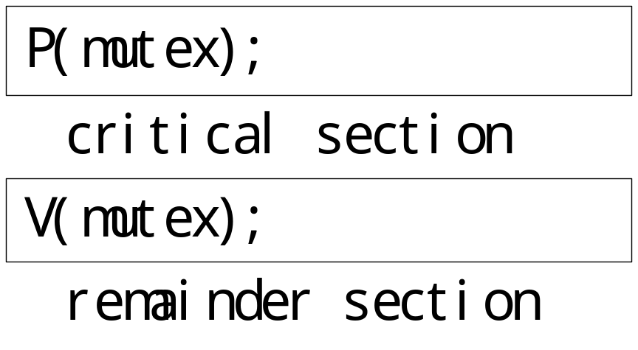
利用信号量实现互斥
为临界资源设置一个互斥信号量mutex(MUTual Exclusion)，其初值为1；在每个进程中将临界区代码置于P(mutex)和V(mutex)原语之间
必须成对使用P和V原语：遗漏P原语则不能保证互斥访问，遗漏V原语则不能在使用临界资源之后将其释放（给其他等待的进程）；P、V原语不能次序错误、重复或遗漏

Slide 82
3.3.3 信号量的应用
1. 利用信号量实现互斥
打印机 问题:
Var mutex:semaphore:=1;
begin
parbegin

Slide 83
3.3.3 信号量的应用
1. 利用信号量实现互斥
Process1:begin
repeat
wait(mutex);/*P(mutex)*/
critical section
（访问打印机代码）
signal(mutex); /*V(mutex)*/
remainder section
until false;
end

Slide 84
3.3.3 信号量的应用
1. 利用信号量实现互斥
process2:begin repeat wait(mutex); /*P(mutex)*/ critical section 访问打印机代码 signal(mutex); /*V(mutex)*/ remainder section until false； end;
parend

Slide 85
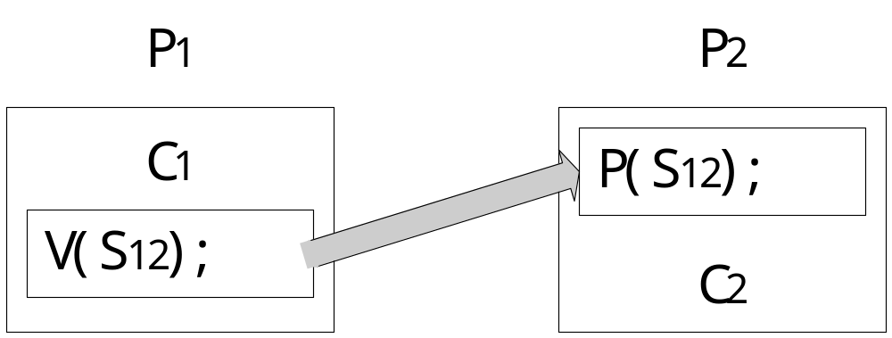
利用信号量来描述前趋关系
前趋关系：并发执行的进程P1和P2中，分别有代码C1和C2，要求C1在C2开始前完成；
为每个前趋关系设置一个互斥信号量S12，其初值为0

Slide 86
利用信号量来描述前趋关系
矩阵计算A+B
进程1 进程2
输入矩阵A 输入矩阵B
计算A+B
需要解决的问题：必须先矩阵A已经输入完成以后，进程2才能进行计算A+B

Slide 87
3.3.3 信号量的应用
2.利用信号量同步来描述前趋关系
S5
S2
S1
S6
S4
S3

Slide 88
3.3.3 信号量的应用
var a,b,c,d,e,f,g:semaphore:=0,0,0,0,0,0,0;
begin
parbegin
begin S1;signal(a);signal(b);end;
begin wait(a);S2;signal(c);signal(d); end;
begin wait(b); S3; signal(e); end;
begin wait(c); S4; signal(f); end;
begin wait(d); S5; signal(g); end;
begin wait(e); wait(f); wait(g); S6; end;
parend;
end;

Slide 89
3.3.3 信号量的应用
互斥与同步的区别：
互斥：p 、 V操作在同一个进程里面
同步：P 、 V操作不在同1个进程里面，说明2个进程配合，发生联系，就是所谓的进程同步，

Slide 90
思考
对于N个并发进程，信号量的取值范围是什么，有什么含义？
具体例子：在具有n个进程的系统中，允许m个进程（n≥m≥1）同时进入它们的临界区，其信号量S的值的变化范围是_________，处于等待状态的进程数最多________个

Slide 91
思考
允许M个进程同时进入他们的临界区，可以理解为有M个资源，如果这M个资源都被占用，那么有进程再来申请资源的话那么减一小于零后就要进行等待，那么等待 的进程有N-M个，这时信号量的取值是负的，即M-N，所以信号量的变化范围是（M到M-N），等待状态的进程最多N-M。

Slide 92
信号量及P、V操作讨论（续1）
1) 信号量的物理含义：
S>0表示有S个资源可用
S=0表示无资源可用
S<0则| S |表示S等待队列中的进程个数
P(S)：表示申请一个资源
V(S)：表示释放一个资源。
信号量的初值应该大于等于0

Slide 93
信号量及P、V操作讨论（续2）
2) P.V操作必须成对出现，有一个P操作就一定有一个V操作
当为互斥操作时，它们同处于同一进程
当为同步操作时，则不在同一进程中出现
如果P(S1)和P(S2)两个操作在一起，那么P操作的顺序至关重要。
一个同步P操作与一个互斥P操作在一起时同步P操作在互斥P操作前
而两个V操作无关紧要

Slide 94
3.4 经典进程同步问题
3.4.1生产者——消费者问题 生产者—消费者是同步与互斥的抽象.在前面已对该问题作了描述,但未考虑进程的互斥与同步问题,造成了数据counter的不确定性.下面用信号量机制解决该问题.

Slide 95
信号量及P、V操作讨论（续3）
3）P、V操作的优缺点
优点：
简单，而且表达能力强（用P、V操作可解决任何同步互斥问题）
缺点：
不够安全，P、V操作使用不当会出现死锁；
遇到复杂同步互斥问题时实现复杂

Slide 96
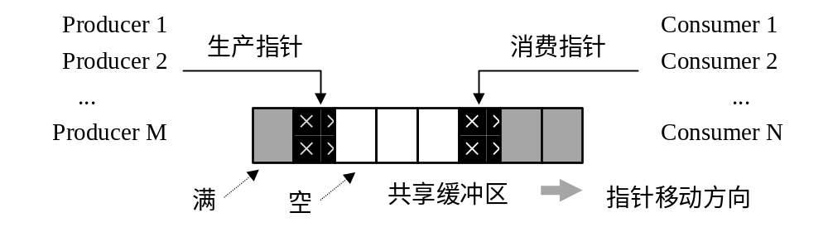
4.4.3 经典进程同步问题
1. 生产者－消费者问题(the producer-consumer problem)
问题描述：若干进程通过有限的共享缓冲区交换数据。其中，"生产者"进程不断写入，而"消费者"进程不断读出；共享缓冲区共有N个；任何时刻只能有一个进程可对共享缓冲区进行操作。

Slide 97
3.4 经典进程同步问题
一个生产者，一个消费者，公用一个缓冲区。 定义两个同步信号量： empty——表示缓冲区是否为空，初值为1。 full——表示缓冲区中是否为满，初值为0。 生产者进程 while(TRUE){ 生产一个产品; P(empty); 产品送往Buffer; V(full); }

Slide 98
3.4 经典进程同步问题
（2）一个生产者，一个消费者，公用n个环形缓冲区。 定义两个同步信号量： empty——表示缓冲区是否为空，初值为n。 full——表示缓冲区中是否为满，初值为0。 设缓冲区的编号为1～n-1，定义两个指针in和out，分别是生产者进程和消费者进程使用的指针，指向下一个可用的缓冲区。 生产者进程 while(TRUE){ 生产一个产品; P(empty); 产品送往buffer（in）； in=(in+1)mod n； V(full); }

Slide 99
3.4 经典进程同步问题
一组生产者，一组消费者，公用n个环形缓冲区 在这个问题中，不仅生产者与消费者之间要同步，而且各个生产者之间、各个消费者之间还必须互斥地访问缓冲区。 定义四个信号量： empty——表示缓冲区是否为空，初值为n。 full——表示缓冲区中是否为满，初值为0。 mutex1——生产者之间的互斥信号量，初值为1。 mutex2——消费者之间的互斥信号量，初值为1。 设缓冲区的编号为1～n-1，定义两个指针in和out，分别是生产者进程和消费者进程使用的指针，指向下一个可用的缓冲区。

Slide 100
3.4 经典进程同步问题
生产者进程 while(TRUE){ 生产一个产品; P(empty); P(mutex1)； 产品送往buffer（in）； in=(in+1)mod n； V(mutex1); V(full); } 需要注意的是无论在生产者进程中还是在消费者进程中，两个P操作的次序不能颠倒。应先执行同步信号量的P操作，然后再执行互斥信号量的P操作，否则可能造成进程死锁。

Slide 101
【例2】桌上有一空盘，允许存放一只水果。爸爸可向盘中放苹果，也可向盘中放桔子，儿子专等吃盘中的桔子，女儿专等吃盘中的苹果。规定当盘空时一次只能放一只水果供吃者取用，请用P、V原语实现爸爸、儿子、女儿三个并发进程的同步。

Slide 102
【例2】桌上有一空盘，允许存放一只水果。爸爸可向盘中放苹果，也可向盘中放桔子，儿子专等吃盘中的桔子，女儿专等吃盘中的苹果。规定当盘空时一次只能放一只水果供吃者取用，请用P、V原语实现爸爸、儿子、女儿三个并发进程的同步。

Slide 103
在本题中，爸爸、儿子、女儿共用一个盘子，盘中一次只能放一个水果。当盘子为空时，爸爸可将一个水果放入果盘中。若放入果盘中的是桔子，则允许儿子吃，女儿必须等待；若放入果盘中的是苹果，则允许女儿吃，儿子必须等待。本题实际上是生产者-消费者问题的一种变形。这里，生产者放入缓冲区的产品有两类，消费者也有两类，每类消费者只消费其中固定的一类产品。
解：在本题中，应设置三个信号量S、So、Sa，信号量S表示盘子是否为空，其初值为l；信号量So表示盘中是否有桔子，其初值为0；信号量Sa表示盘中是否有苹果，其初值为0。同步描述如下：

Slide 104
int S＝1;
int Sa＝0;
int So＝0;
main()
{
cobegin
father(); /*父亲进程*/
son(); /*儿子进程*/
daughter(); /*女儿进程*/
coend
｝
father()
{
while(1)
{
P(S);
将水果放入盘中;
if（放入的是桔子）V(So);
else V(Sa);
}
}
son()
{
while(1)
{
P(So);
从盘中取出桔子;
V(S);
吃桔子;
｝
}
daughter()
{
while(1)
{
P(Sa);
从盘中取出苹果;
V(S);
吃苹果;
｝
｝

Slide 105
四个进程A、B、C、D都要读一个共享文件F，系统允许多个进程同时读文件F。但限制是进程A和进程C不能同时读文件F，进程B和进程D也不能同时读文件F。为了使这四个进程并发执行时能按系统要求使用文件，现用PV操作进行管理，请回答下面的问题：
（1）应定义的信号量及初值： 。
（2）在下列的程序中填上适当的P、V操作，以保证它们能正确并发工作：
A() B() C() D()
{ { { {
[1]; [3]; [5]; [7];
read F; read F; read F; read F;
[2]; [4]; [6]; [8];
} } } }

Slide 106
1 利用记录型信号量解决生产者---消费者问题
设:
生产者和消费者之间的共用缓冲池中具有n个缓冲区,利用互斥信号量mutex使两进程实现对缓冲区的互斥利用.
利用资源信号量empty和full分别表示缓冲池中空缓冲区和缓冲池中满缓冲区的数量.
生产者和消费者相互等效,只要缓冲池未满,生产者可向缓冲池中送入消息;只要缓冲池未空,消费者可从缓冲池中取走消息;

Slide 107
3.4 经典进程同步问题
1 利用记录型信号量解决生产者---消费者问题
var mutex,empty,full:semaphore:=1,n,0;
buffer:array[0,1,…,n-1] of item;
in,out:integer:=0,0;
begin
parbegin

Slide 108
Producer:begin
repeat
…
producer an item in nextp;
…
wait(empty);/*P(S1)*/
wait(mutex);/*P(mutex)*/
buffer(in):=nextp;
in:= (in+1) mod n;
signal(mutex);/*V(mutex)*/
signal(full);/*V(S2)*/
until false;
end;

Slide 109
Consumer:begin repeat wait(full);/*P(S2)*/ wait(mutex);/*P(mutex)*/ nextc:=buffer(out); out:=(out+1) mod n; signal(mutex);/*P(mutex)*/ signal(empty);/*P(S1)*/ consume the item in nextc; until false； end;

Slide 110
3.4 经典进程同步问题
1 利用记录型信号量解决生产者---消费者问题
parend;
End;

Slide 111
2.4.3读者——写者问题
问题的引出：
一个数据文件或记录(数据库中的对象,如表或行)可供若干进程共享，其中有些进程要求读;而另一些进程要求写或修改.把要求读的进程称为“reader进程”,把要求写或修改的进程称为“writer进程”.由于读操作不会引起数据文件混乱,允许多个reader进程同时读一个数据对象,但不会允许一个writer进程和其它writer进程或reader进程同时读一个数据对象(可以用Bernstein条件验证).

Slide 112
分析同步关系
问题：和生产者消费者问题的区别在哪里？
互斥关系：
多个读进程不需要互斥访问
读进程和写进程需要互斥访问
多个写进程之间需要互斥访问
同步关系：什么情况下，写进程和读进程需要相互合作？

Slide 113
1.利用记录型信号量解决读者---写者问题
用互斥信号量wmutex实现reader进程与writer进程的读或写的互斥;
用整形变量readcount表示正在读的进程数目,由于进入读和离开读的进程都要写改变量,该变量是临界资源,用信号量rmutex实现互斥;
只有readcounter=0时, writer进程才能写或修改.

Slide 114
1.利用记录型信号量解决读者---写者问题
var rmutex, wmutex:semaphore:=1,1;
readcouner:integer:=0;
begin
parbegin

Slide 115
reader:begin
repeat
wait(rmutex);
if readcounter=0 then wait(wmutex);
readcounter:= readcounter+1;
signal(rmutex);
…
perform read operation;
…
wait(rmutex);
readcounter:= readcounter-1;
if readcounter=0 then signal(wmutex);
signal(rmutex);
until false;
end;

Slide 116
writer:begin repeat wait(wmutex); perform write operation; signal(wmutex); until false； end;
parend;
End;

Slide 117
信号量其它应用问题
(1)下图给出了四个进程合作完成某个任务的前趋图，试说明这四个进程间的同步关系，并用程序来实现。
S1
a
b
S2
S3
c
d
S4

Slide 118
var a,b,c,d:semaphore:=0,0,0,0;
begin
parbegin
begin S1;signal(a);signal(b);end;
begin wait(a);S2;signal(c); end;
begin wait(b); S3; signal(d); end;
begin wait(c); wait(d); S4; end;
parend;
end;

Slide 119
(2)设有8个程序prog1,prog2,prog3,…,prog8。它们在并发系统中执行时有如图所示的控制关系，试用信号量机制实现这些程序间的同步。
prog1
prog2
prog3
prog5
prog4
prog6
prog7
prog8

Slide 120
得到相应的前驱图并设置信号量如下:
prog3
S36
S13
prog6
prog1
S68
S14
S48
S23
S24
prog4
prog8
S78
prog2
S15
prog7
S57
S25
prog5

Slide 121
本题是进程同步问题.
begin
S13,S14,S15,S23,S24,S25,S36,S57,S68,S48,S78
:semaphore:=0,0,0,0,0,0,0,0,0,0,0;
parbegin
begin prog1;signal(S13);signal(S14);signal(S15);end;
begin prog2;signal(S23);signal(S24);signal(S25);end;
begin wait(S13);wait(S23);prog3;signal(S36);end;
begin wait(S14);wait(S24);prog4;signal(S48); end;
begin wait(S15);wait(S25);prog5;signal(S57); end;
begin wait(S36); prog6;signal(S68); end;
begin wait(S57); prog7;signal(S78); end;
begin wait(S68); wait(S48); wait(S78); prog8;end;
parend;
end;

Slide 122
(3) 有三个进程PI﹑PC﹑PO协作解决打印问题:
PI将文件从磁盘读入主存缓冲区1,每执行一次读一个记录;
PC将缓冲区1的内容复制到缓冲区2,每执行一次复制一个记录;
PO将缓冲区2的内容打印出来,每执行一次打印一个记录;
缓冲区的大小等于一条记录的大小.用信号量机制解决进程同步.

Slide 123
缓冲区1
缓冲区2
输入
PI
PC
打印
PO

Slide 124
PI与PC共用缓冲区1,PC与PO共用缓冲区2,缓冲区是临界资源.
PI与PC不可能同时申请缓冲区1,因为缓冲区1为空时,只有PI可申请并使用;缓冲区1为满时,只有PC可申请并使用.只用同步机制便可使PI与PC互斥使用缓冲区1,设置信号量empty1,full1用于缓冲区1的访问.
同理对PC与PO,设置信号量empty2,full2用于缓冲区2的访问.

Slide 125
var empty1,full1,empty2,full2:semaphore:=1,0,1,0;
begin
parbegin
PI:begin
repeat
wait(empty1);
put to buffer1;
signal(full1);
until false;
end;

Slide 126
PC:begin
repeat
wait(full1);
get from buffer1;
signal(empty1);
wait(empty2);
put to buffer2;
signal(full2);
until false;
end;

Slide 127
PO:begin
repeat
wait(full2)
get from buffer2;
signal(empty2);
until false;
end;
parend;
end;

Slide 128
(4) 有一个仓库，可以存放A和B两种产品。但要求：
每次只能存入一种产品（A或者B）；
-N<(A产品数量-B产品数量)<M.
其中,N和M是正整数.试用P,V操作描述A和B的入库过程.
解答:该题是一个典型的生产者与消费者进程同步的问题；
从-N<(A产品数量-B产品数量)<M得:
A产品数量-B产品数量<M
B产品数量-A产品数量<N

Slide 129
若只放入A产品而不放入B产品,则A最多可放
M-1次便被阻塞,即A进程每操作一次就应当将计数
器减1,当计数器值为0时,进程A被阻塞;计数器Sa
为资源信号量，初值为M-1.
若只放入B产品而不放入A产品,则B最多可放
N-1次便被阻塞,即B进程每操作一次就应当将计数
器减1,当计数器值为0时,进程B被阻塞;计数器Sb
为资源信号量，初值为N-1.
每当放入一个A产品,可令B产品的计数器加1，
表示B产品可以多一次放入产品的机会．
仓库是临界资源，设置信号量mutex控制两进
程的互斥访问．

Slide 130
var mutex,Sa,Sb:semaphore:=1,M-1,N-1;
begin
parbegin
A产品:begin
repeat
wait(Sa);
wait(mutex);
A入库
signal(mutex);
signal(Sb);
until false;
end;

Slide 131
B产品:
begin
repeat
wait(Sb);
wait(mutex);
B入库
signal(mutex);
signal(Sa);
until false;
end;
parend;
end;

Slide 132
(6)进程之间存在哪几种相互制约关系？各是什么原因引起？下列活动分别属于那种制约关系？
若干同学去图书馆借书；
两对举行篮球比赛；
流水线生产的各道工序；
商品生产和社会消费。
解答:若干同学去图书馆借书； (互斥)
两对举行篮球比赛； (互斥)
流水线生产的各道工序；(同步)
商品生产和社会消费。 (同步)

Slide 133
(7)有一阅览室,读者进入阅览室必须先在一张登记表(TB)上登记,该表为每一座位设一个表目,读者离开时要消掉其登记信息,阅览室共有100个座位,为了描述读者的动作,请写用信号量机制写出进程间同步算法。
约定:(1)flag为0表示座位空闲,1表示座位被占用。
(2)用语句i=getflag(0)可搜索到一个空座位i,
用语句i.flag=0或1可给标志位赋值。
(3)用i=getname(readname) 可搜索到某读者所
登记的座位号i;
用i.name=0或i.name= readname可给姓名字段
赋值，0表示清除读者姓名。
(4)记数信号量用count,互斥信号量用mutex。

Slide 134
解答：进入阅览室，首先检查是否有空位子，无则等待有则登记。设置信号量count控制各进程对座位的争夺，读者离去时，便可以释放该座位。
登记时要对座位表中各量进行修改，该过程相对于各进程而言为互斥操作，设信号量mutex，控制读者进入和离去时对表的互斥修改。
题目所提供的各种语句只是用在修改登记表时所进行的具体操作，对本题的同步互斥问题无任何影响，照抄即可。

Slide 135
var count,mutex:semaphore:=100,1;
读者进程: begin
进入阅览室
wait(count);
wait(mutex);
i:=getflag(0);
i.flag:=1;
i.name:=readname;
signal(mutex);

Slide 136
坐下看书
wait(mutex);
i:=getname(readname);
i.name:=0; i.flag=0;
signal(mutex);
signal(count);
离开
end;

Slide 137
在本类问题中要注意
对互斥信号量mutex的操作wait(mutex)和signal(mutex)必须成对出现:
对资源信号量empty和full的操作wait(empty) 和signal(empty)﹑wait(full)和signal(full)必须成对出现,但分别处于不同的进程程序中.如生产者进程wait(empty)处于阻塞等待时,则消费者进程signal(empty)将生产者进程唤醒.
在生产者进程中的wait(empty)和wait(mutex)﹑消费者进程中的wait(full)和wait(mutex)的前后顺序不能写反,否则会引起两个进程死锁.
先释放互斥信号量mutex,后释放资源信号量有利于提高两个进程访问临界资源(缓冲区)的速度.

Slide 138
在本类问题中要注意
P操作和V操作必须成双出现的 ，有一个P就必须有一个V，多个P操作的先后执行次序很重要，而V操作的先后执行次序则无关紧要

Slide 139
哲学家就餐问题
如图:哲学家平时在思考，当感到饿时就拿起左右两边的筷子用餐，用餐完毕放下筷子。只有在拿到两支筷子时才能进餐。进餐完毕放下筷子继续思考。

Slide 140
1.利用记录型信号量解决哲学家进餐问题
对问题的解决方案： 筷子作为临界资源,在一段时间内只允许一个哲学家使用,用一个信号量表示一只筷子,五支筷子用五个信号量,五个信号量构成信号量数组: chopstick[1], chopstick[2], chopstick[3], chopstick[4], chopstick[5];

Slide 141
var chopstick:array[0,…,4] of semaphore;
chopstick[i]=1;
Repeat
wait(chopstick[i]);
wait(chopstick[(i+1) MOD 5]);
…
eat；
…
signal(chopstick[i]);
signal(chopstick[(i+1) MOD 5);
…
think；
Until false；

Slide 142
由于哲学家是围着圆桌吃饭,5支筷子编号为1,2,3,4,0.所以要用mod运算.
哲学家先拿左边的筷子再拿右边的筷子,成功后便可进餐,进餐后先放左边的筷子再放右边的筷子,该方法可以保证不会有两个相邻的哲学家同时进餐,但可能引起死锁.因为假如五个哲学家同时拿起左边的筷子时,会因每个无第二只筷子可拿而无限等待,产生死锁.

Slide 143
避免哲学家就餐死锁的方法:
最多只允许四个哲学家同时进餐,保证至少有一个哲学家能够进餐,最终总会释放出他所使用过的两支筷子,从而可使其他哲学家进餐.
当哲学家左右两支筷子均可用时,才允许他拿起筷子进餐.
规定奇数号哲学家先拿左边的筷子再拿右边的筷子;偶数号哲学家相反.
例如：1和2号哲学家竞争1号筷子, 3和4号哲学家竞争3号筷子.即都先竞争奇数号筷子,再竞争偶数号筷子,最后总有一个哲学家可以获得两支筷子而进餐.

Slide 144
2.6 进程通信
进程的互斥和同步可归结为低级通信，本节介绍的是高级进程通信。
进程通信即进程间的信息交换。

Slide 145
3.6 进程通信(communication)
进程通信：指进程间的信息交换。
按通信内容可以划分为2种
低级通信：进程之间控制信息的交换称为低级通信。
一般只传送一个和几个字节的信息，达到控制进程执行速度的作用。（进程的同步和互斥）
信号量机制作为同步工具是卓有成效的，但作为通讯工具则不够理想，（效率低。通讯对用户不透明。）
高级通信：用户可以直接利用操作系统所提供的一组通信命令，高效地传送大量数据的一种通信方式。

Slide 146
进程的同步与互斥是一种通讯方式，一进程可通过修改变量或信号量告知另一进程，它是否可以继续执行下去，利用生产者——消费者算法，生产者进程可以传送一批数据给消费进程，或者说生产者通过缓冲区与消费者进行通讯，但P、V操作只能传递信号，信号本身不包含任何数据，而进程推进不当还容易导致进程死锁，因此，称这些同步机构为低级通讯机构.

Slide 147
进程通信的类型
一、单机系统中进程间通信的四种通信方式 P62
主从式、会话式、消息或邮箱机制、共享存储区方式
二、高级通讯机制类型
1 共享存储器系统(Shared-Memory System)
2 消息传递系统(Message passing System)
3 管道(pipe)通信系统

Slide 148
作业一：
1.写出进程同步与进程互斥的定义
2.写出P、V操作以及信号量S的记录型操作定义
3.描述生产者与消费者进程中的同步关系，然后用PV原语解决并发时候存在的同步问题
4.请利用生产者与消费者问题来描述如果多个P原语顺序放颠倒会发生什么问题，请使用信号量的变化过程来分析
注意：可以使用C语言方式写，也可以使用课本的伪代码方式来编写。

Slide 149
作业二：
用P V操作实现司机和销售员的活动的同步：
司机活动：启动车辆;
正常行车;：
到站停车;
售票员活动：关车门;
售票;
开车门;

Slide 150
作业三：
课本P80的第(2)问，不会饿死的哲学家就餐算法：
提示：
分别使用下面3种方式解决这个问题：
（1）最多只允许四个哲学家同时进餐,保证至少有一个哲学家能够进餐,最终总会释放出他所使用过的两支筷子,从而可使其他哲学家进餐.
（2）当哲学家左右两支筷子均可用时,才允许他拿起筷子进餐.
（3）规定奇数号哲学家先拿左边的筷子再拿右边的筷子;偶数号哲学家相反

Slide 151
作业四:
(进程A1,A2,…,An1通过m个缓冲区向进程B1,B2,…,Bn2不断的发送消息．发送和接受工作遵循如下规则：
每个发送进程一次发送消息，写入一个缓冲区，缓冲区大小与消息长度一样；
对每个消息，B1,B2,…,Bn2都需各接受一次，读入各自的数据区内，在B1,B2,…,Bn2没有接受完成以前，该发送进程则需要等待；
m个缓冲区满时，发送进程等待；没有可读的消息，接受进程等待．
试用信号量机制组织正确的发送和接受操作．

Slide 152
解释:某Ai往buffer中写消息，必须向所有Bj发信号；每个Bj读出消息后都应向发送该消息的Ai回信号，Ai在收到所有Bj的回答时,才可以认为该消息被取走,即缓冲区空出一个.所以一个Ai同所有Bj之间都有单独的同步信号.
可以设置设mutex为缓冲区访问的互斥信号量empty[i]为发送进程i可向缓冲区发送的消息数量full[i]为接受进程i可从缓冲区接收的消息数量.
类似读者－写者的做法。

